Slide 1
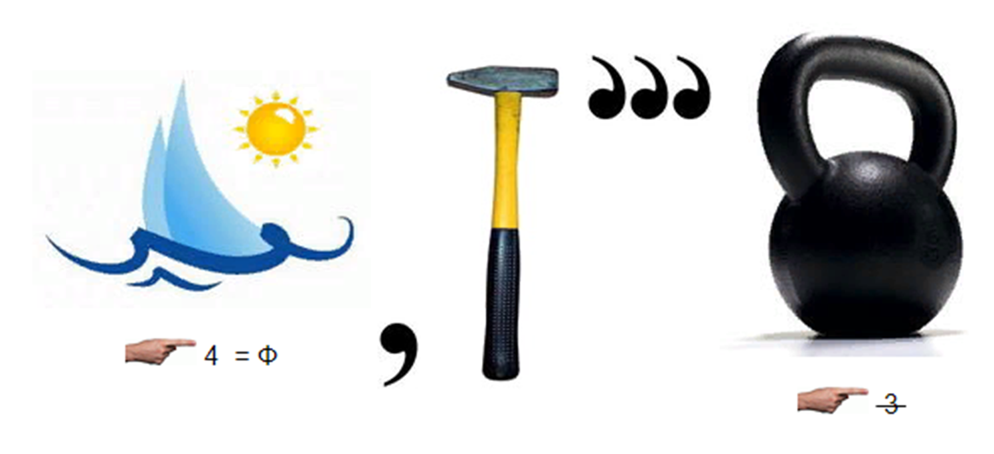
Разгадайте ребус

Slide 2
Художника нашего знает весь свет. Раскрасит художник наш всякий предмет. Ответит всегда на вопросы такие: Какое? Какая? Какой и какие?

Slide 3
Slide master

Slide 4
Морфологический разбор имени прилагательного

Slide 6
Цель урока:
обобщить и систематизировать знания лексических, морфологических и синтаксических признаков имени прилагательного

Slide 7
Лагуна Синтаксическая
Прекрасный Крым
всегда служил источником вдохновения поэтам и художникам.

Slide 8
дерево Прилагательных
Подберите эпитеты к слову Крым и запишите их в форме сердца.

Slide 10
Скала Словарных слов
Г…рячий, ж…лтый, инт..ресный, х…лодный, пр…красный,
мета(лл) л)ический

Slide 11
. Исправьте грамматические ошибки?
А) Дорога будет отремонтирована в самое ближайшее время.
Б) При дневном освещении рисунок казался еще более отчетливее и ярче.

Slide 12
Проверка
А) Дорога будет отремонтирована в ближайшее время.
Б) При дневном освещении рисунок казался отчетливее и ярче.
(Или : более отчетливым и ярким)

Slide 13
Физкультминутка
Если я показываю прилагательное мужского рода – приседаем.
Если прилагательное женского рода - подпрыгиваем.
Если прилагательное среднего рода - поднимаем руки вверх.

Slide 14
Дворец Морфологического разбора

Slide 16
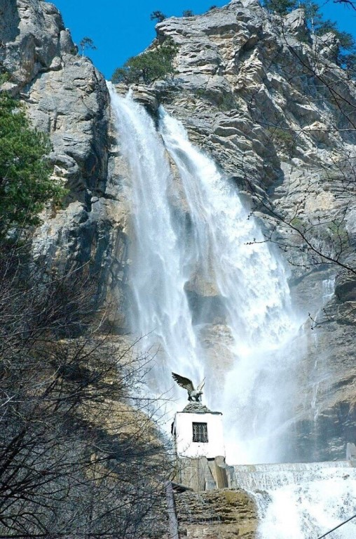
Визуальный диктант:

Slide 17
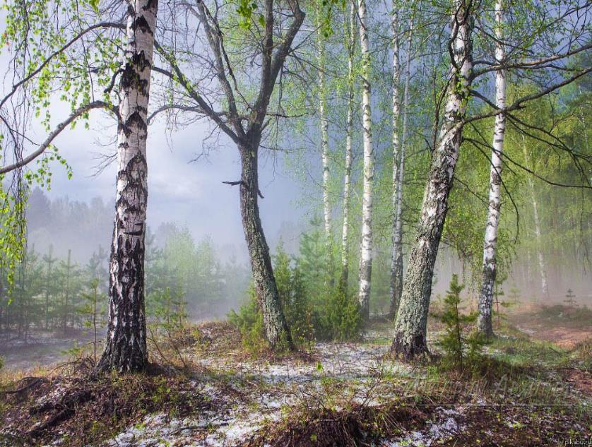

Slide 18
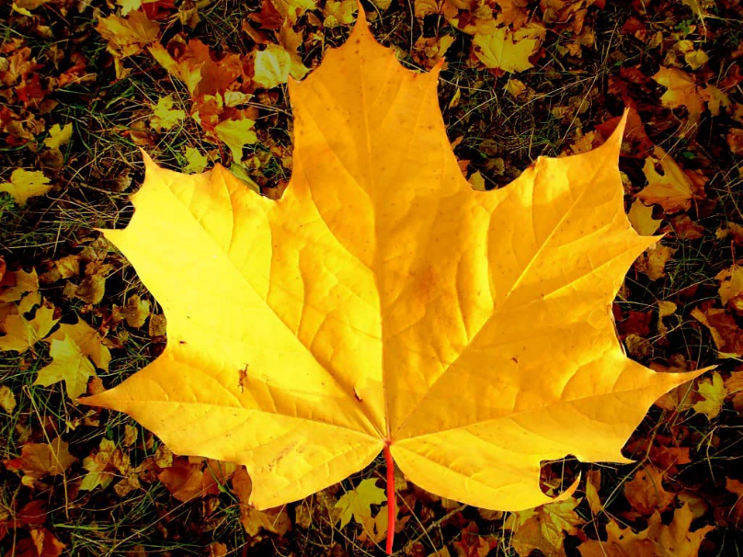
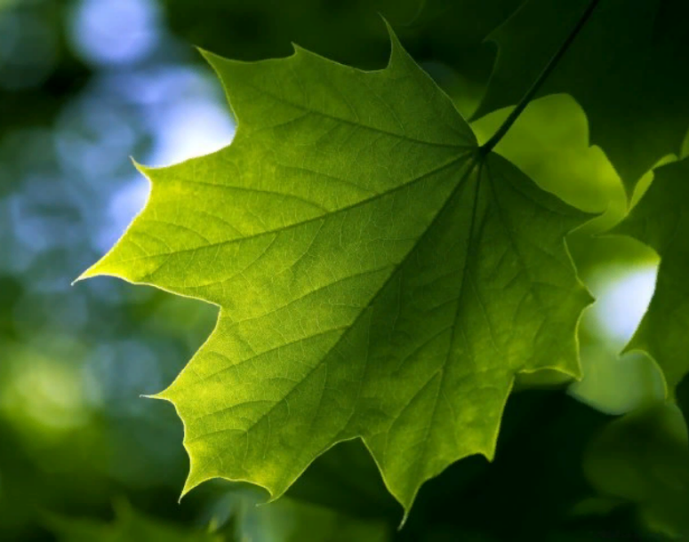

Slide 20
Домашнее задание:
Написать сочинение-миниатюру «Моя малая родина - Крым», используя эпитеты, которые вы подобрали для своих сердец (по желанию);
Для всех: выполнить морфологический разбор двух эпитетов из своего сердца на выбор.

Slide 21
